Slide 1
Итоговый проект на тему: “Интернет магазин кофемашин” Программа профессиональной переподготовки: Fullstack-разработка на языке Java
ФГБОУ ВО «Российский экономический университет им. Г.В. Плеханова»
Ширыкалова Анна Константиновна Группа: FSJ-1-22
Notes:
Оригинальные шаблоны для презентаций: https://presentation-creation.ru/powerpoint-templates.html
Бесплатно и без регистрации.

Slide 2
Предметная область
Интернет магазин кофемашин:
Аутентификация
Авторизация по ролям
Личный кабинет пользователя
и другой функционал

Slide 3
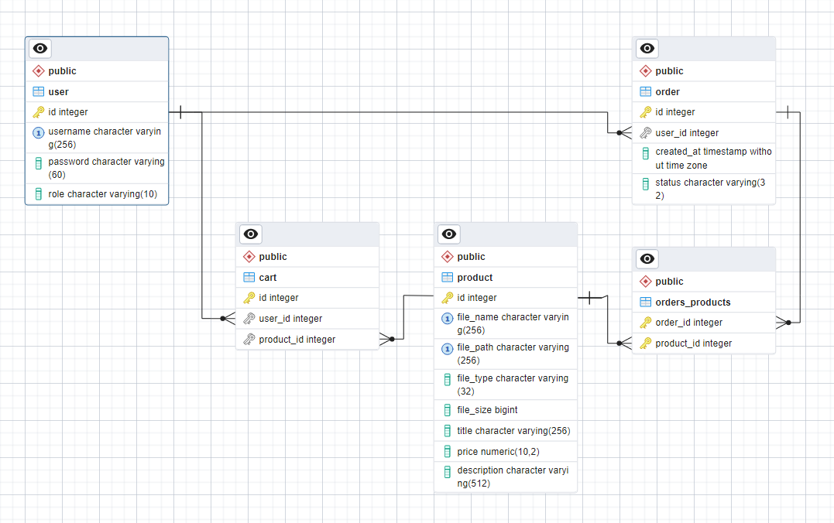
ER-модель
User (хранит данные о пользователях)
Order (хранит данные о заказе)
Order_products (хранит данные о продукции в заказе)
Product (хранит данные о продукции)
Card (хранит информацию o корзине)

Slide 4
Инструментальные средства
Front-end:
HTML, CSS, Java Script
Back_end:
SQL, Java с использованием Spring (Boot, Security, Validation, JPA, Thymeleaf, Maven, Hibernate)

Slide 5

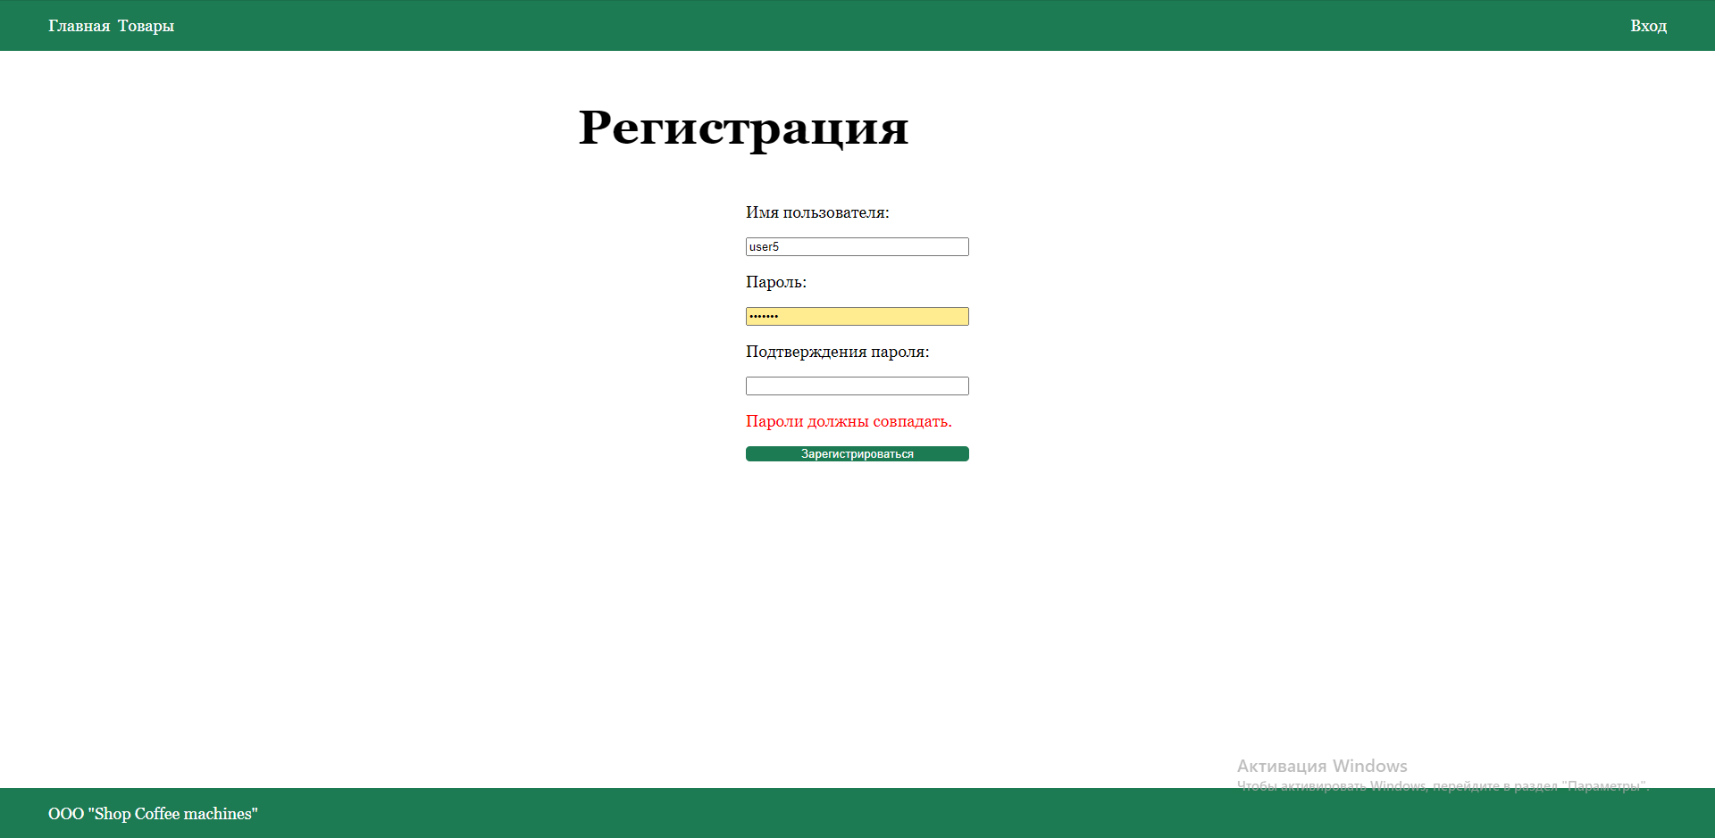
Регистрация нового пользователя

Slide 6

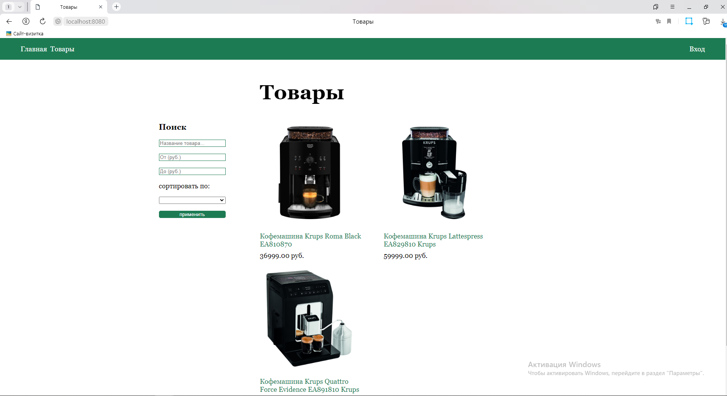
Товары (сортировка по цене)

Slide 7

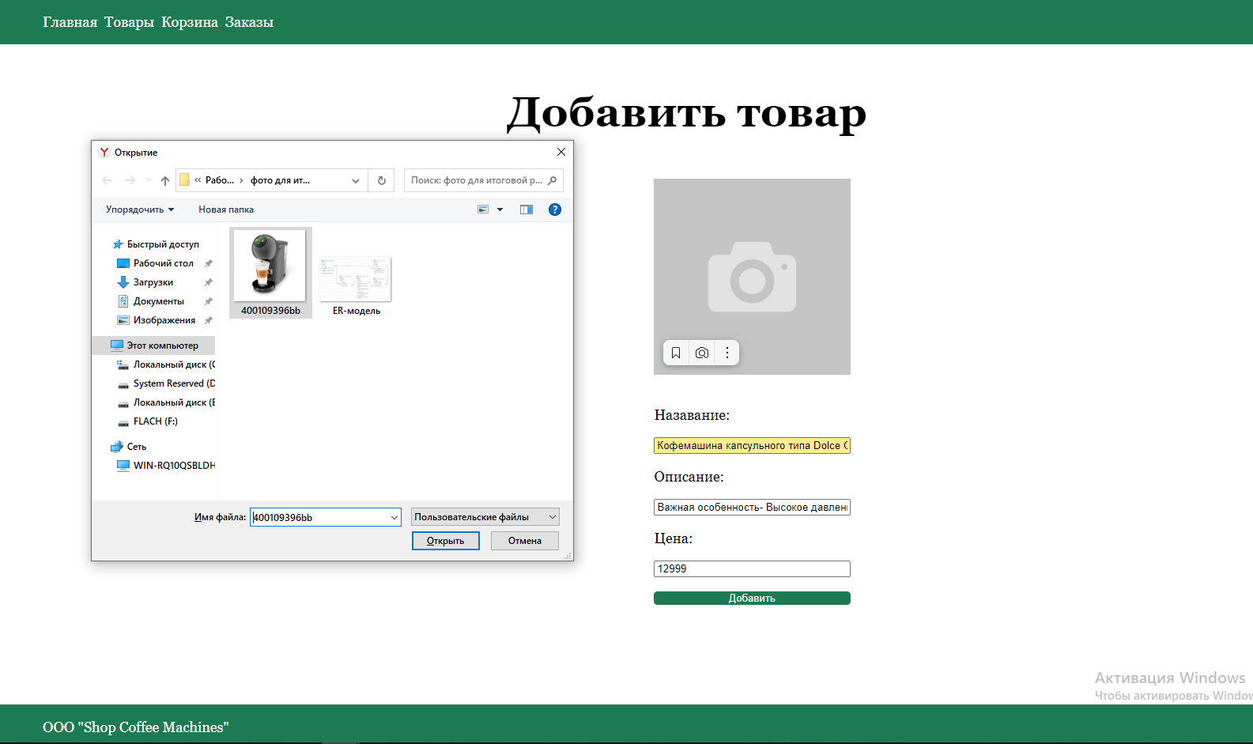
Добавление товара через роль администратора

Slide 8

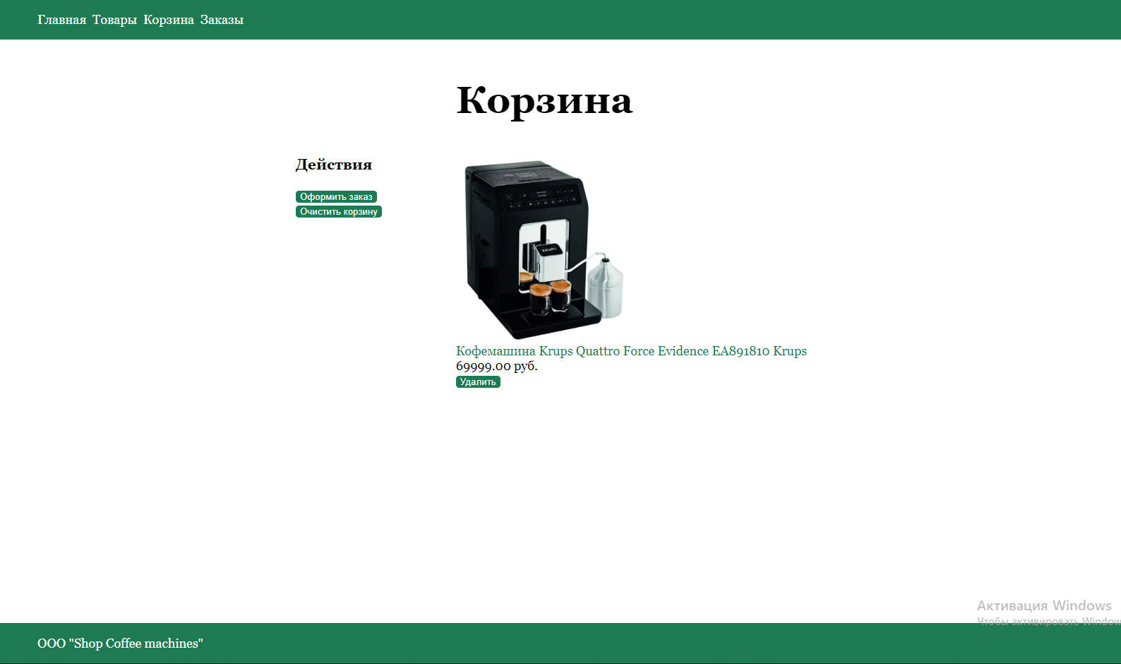
Корзина роль пользователя

Slide 9
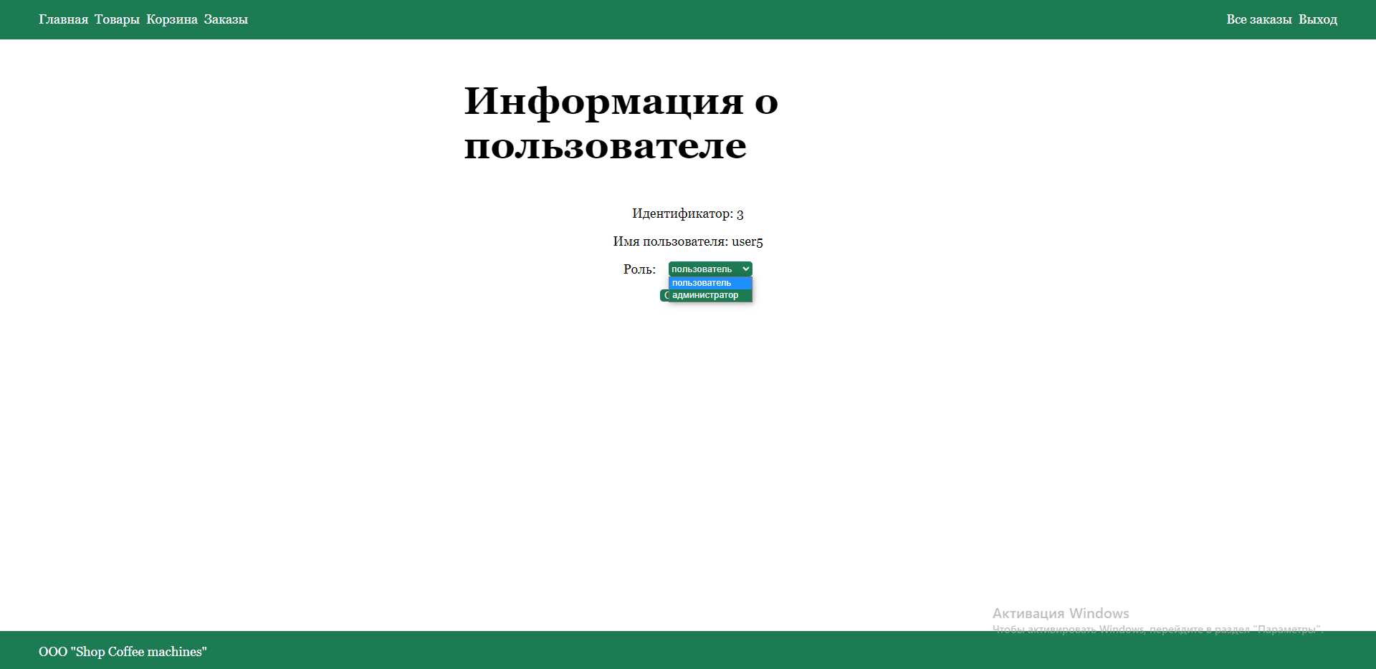
Смена роли пользователю

Slide 10
Заключение
Разработан интернет магазин “Shop Coffee machines” на основе знаний полученных на курсе Fullstack-разработка на языке Java.
Спасибо за внимание.

